Slide 1


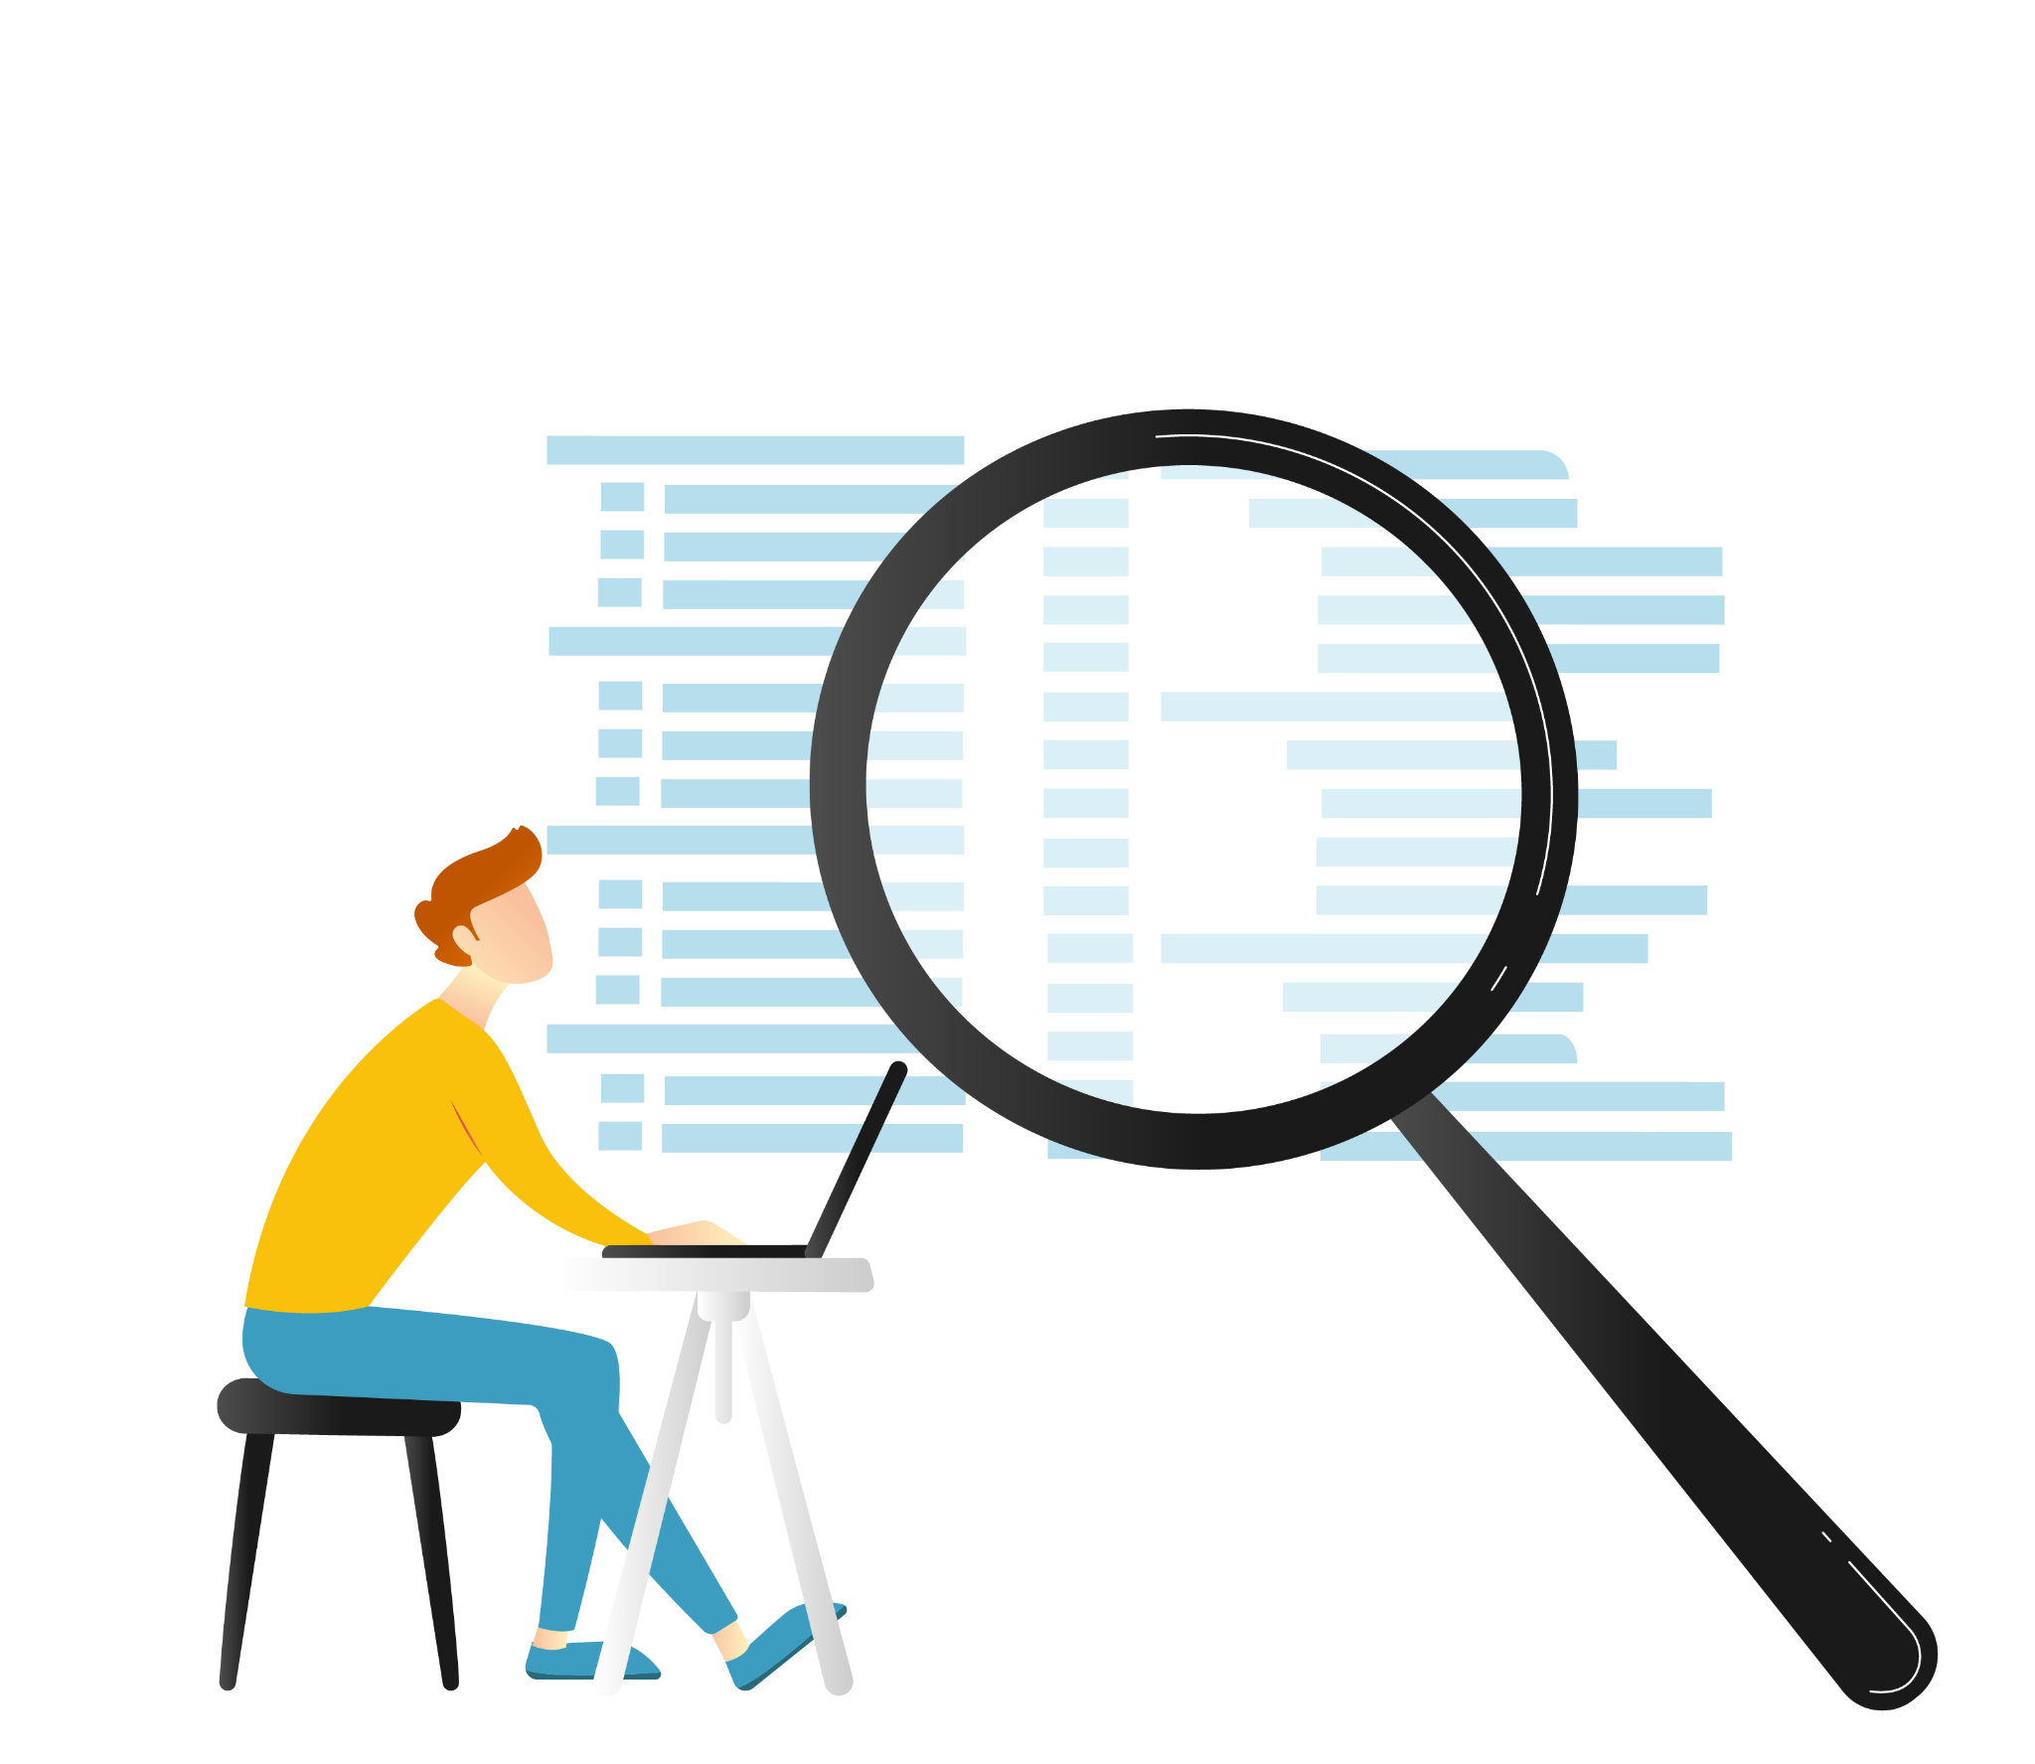
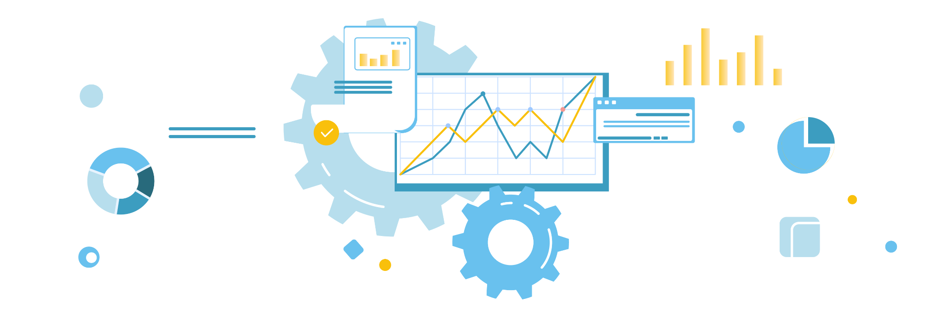
סיכום שיעור מס' 5 - ממפים את המידע - חיפוש מבוסס מיקום
ראינו כיצד מידע מבוסס מיקום עוזר לנו להבין טוב יותר היכן נמצאים הדברים בשטח באמת.
למדנו ש:
בגוגל מפות, ניתן לאתר בקלות מקומות שקרובים אלינו (חנויות, פארקים, מסעדות וכו').
לחיצה על מקום מסוים פותחת כרטיסייה עם מידע מפורט (מידע כללי, שעות פתיחה, מסלול, דרכי הגעה, קישור לאתר הרשמי, דירוג של מבקרים, ביקורות, תמונות ועוד).
באמצעות "מסלול", ניתן לאתר דרכי הגעה ליעד המבוקש (ברכב, בתחבורה ציבורית, ברגל) וזמני הגעה משוערים
עבור כל אחת מהאפשרויות.
לחיצה על סמליל האיש הצהוב פותחת תצוגת רחוב (תמונה פנורמית) שניתן "לשוטט" בה
באמצעות החיצים. ניתן גם לראות מתי התמונה צולמה והאם היא עדכנית.
במבט קדימה
ביחידה הבאה נגלה שבאינטרנט "לא כל הנוצץ זהב" ושיש בו גם מידע שאינו אמין או מדויק,
ונלמד כיצד להתמודד איתו.
סגרו את הלשונית וחזרו למרחב הלמידה

